Slide 1

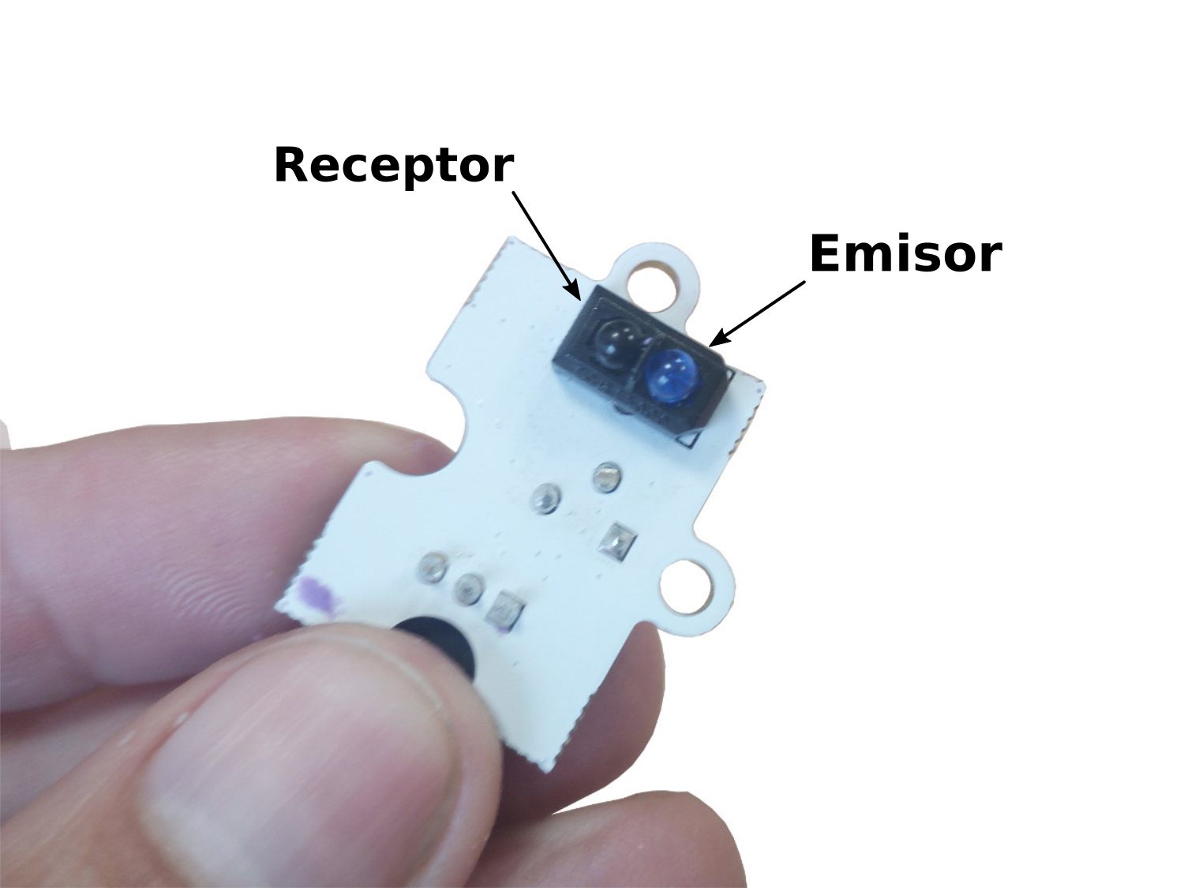
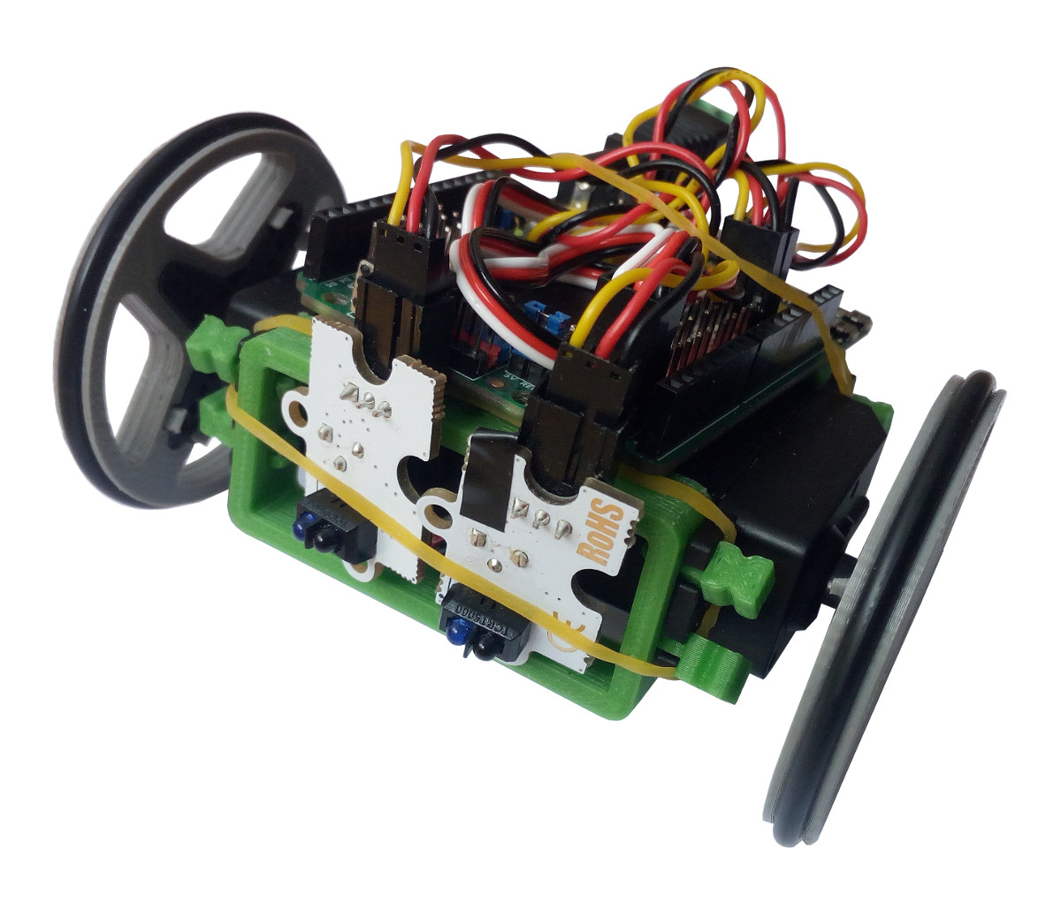







Tutorial: Electrónica digital para makers con FPGAs libres
Vídeo 16: Sensores de Infrarrojos
Juan González Gómez
@Obijuan_cube
https://github.com/Obijuan
Madrid, 2018-Abril-20

